Slide 1







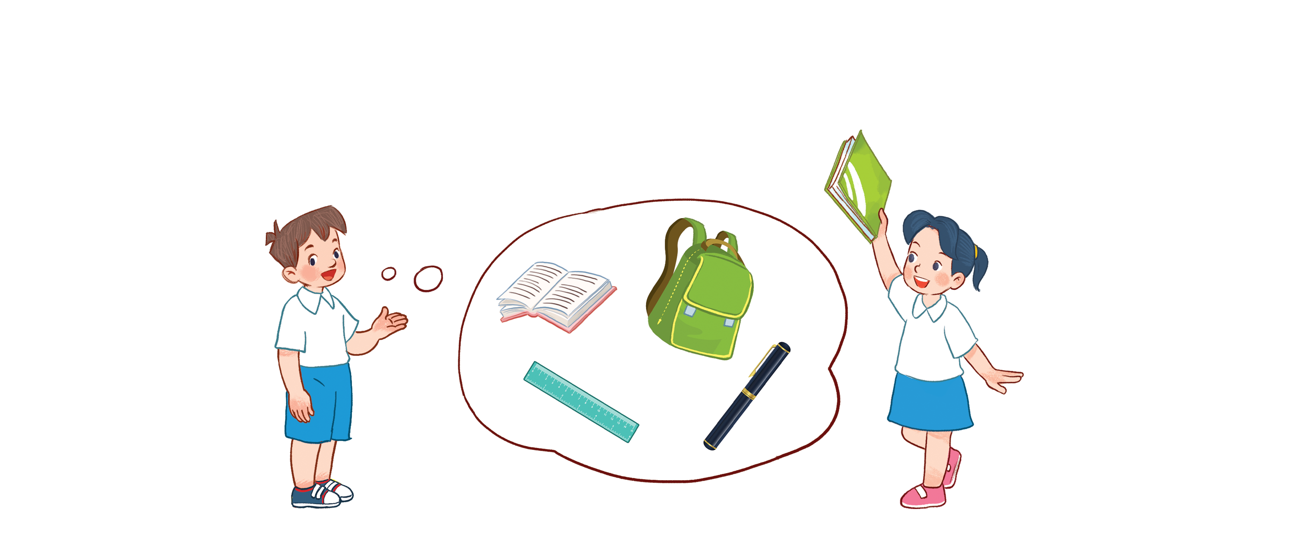



Unit 8
My school things
Lesson 1 - period 2

Slide 2
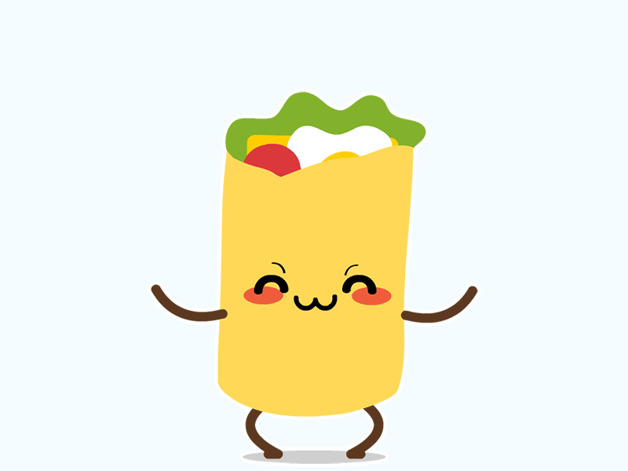
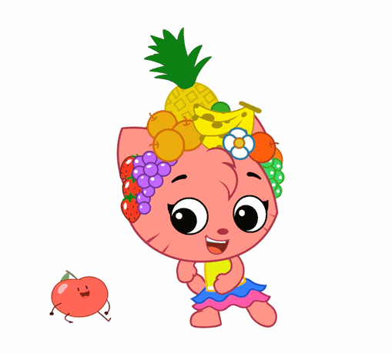
Warm - up
Play

Slide 3





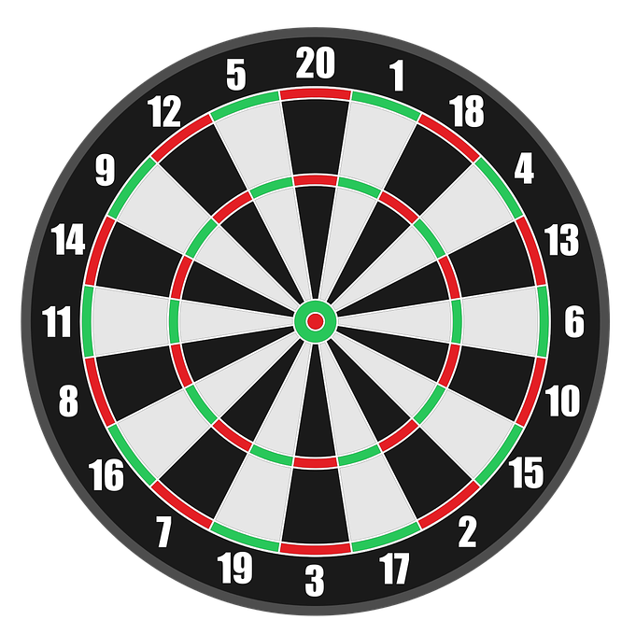

Luật chơi: Bạn có 5s để suy nghĩ và
trả lời các câu hỏi.
Trả lời đúng, mũi tiêu tương ứng trúng đích bạn nhận được điểm tương ứng vị trí mũi tiêu.
Trả lời sai, mũi tiêu rơi xuống hoặc không trúng đích và không có điểm.
PLAY
Notes:
Ms Huyền Phạm - 0936.082.789 – YOUTUBE: MsPham. Facebook: Dạy và học cùng công nghệ.

Slide 4

I have _______.
+50
school bag
a school bag
an school bag
Next
Abc.xyz789
Notes:
Ms Huyền Phạm - 0936.082.789 – YOUTUBE: MsPham. Facebook: Dạy và học cùng công nghệ.

Slide 5

I have _______.
+50
a book
an book
books
Next
Abc.xyz789
Notes:
Ms Huyền Phạm - 0936.082.789 – YOUTUBE: MsPham. Facebook: Dạy và học cùng công nghệ.

Slide 6
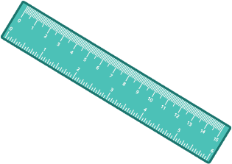
I have _______.
+25
rulers
a ruler
ruler
Next
Abc.xyz789
Notes:
Ms Huyền Phạm - 0936.082.789 – YOUTUBE: MsPham. Facebook: Dạy và học cùng công nghệ.

Slide 7
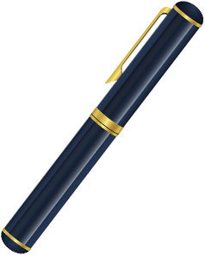
I have _______.
+25
an pen
pen
a pen
Next
Abc.xyz789
Notes:
Ms Huyền Phạm - 0936.082.789 – YOUTUBE: MsPham. Facebook: Dạy và học cùng công nghệ.

Slide 8
I have ___ book.
+25
a
is
an
Next
Abc.xyz789
Notes:
Ms Huyền Phạm - 0936.082.789 – YOUTUBE: MsPham. Facebook: Dạy và học cùng công nghệ.

Slide 9
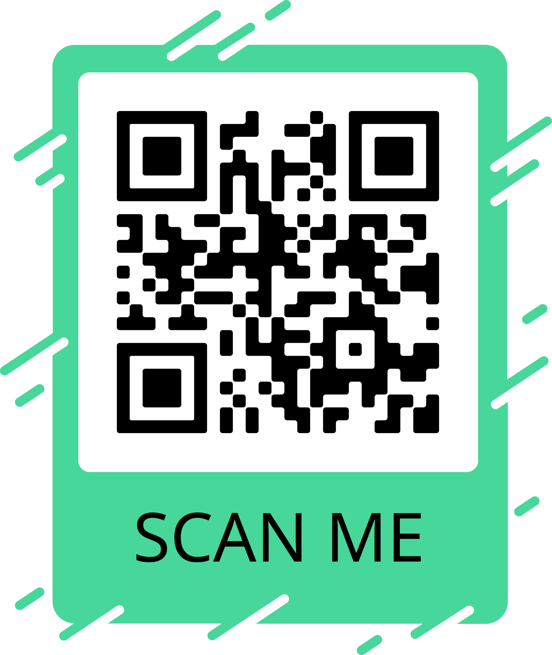
______ have a school bag.
+25
my
I
I’m
Next
Abc.xyz789
Notes:
Ms Huyền Phạm - 0936.082.789 – YOUTUBE: MsPham. Facebook: Dạy và học cùng công nghệ.

Slide 10
I have _______ mouth.
+50
two
an
a
Next
Abc.xyz789
Notes:
Ms Huyền Phạm - 0936.082.789 – YOUTUBE: MsPham. Facebook: Dạy và học cùng công nghệ.

Slide 11
I have _____ eyes.
+50
a
an
two
Next
Abc.xyz789
Notes:
Ms Huyền Phạm - 0936.082.789 – YOUTUBE: MsPham. Facebook: Dạy và học cùng công nghệ.

Slide 12
WELL DONE!
EXIT
Notes:
Ms Huyền Phạm - 0936.082.789 – YOUTUBE: MsPham. Facebook: Dạy và học cùng công nghệ.

Slide 13





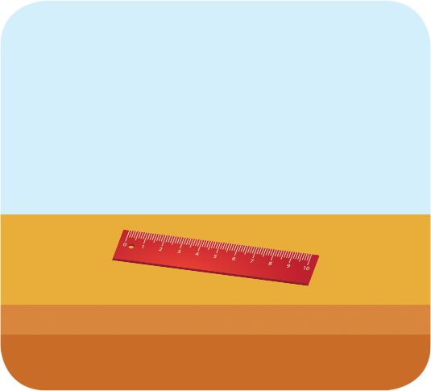

4
Listen and tick.
1
2
a
b
a
b

Slide 14
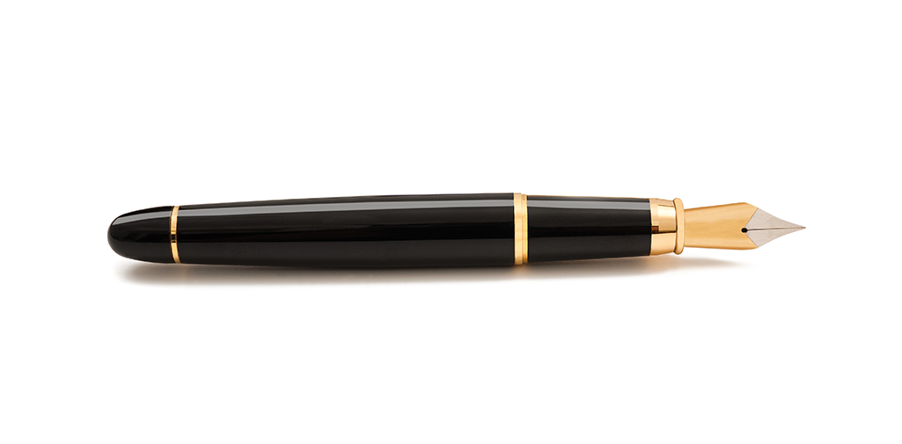

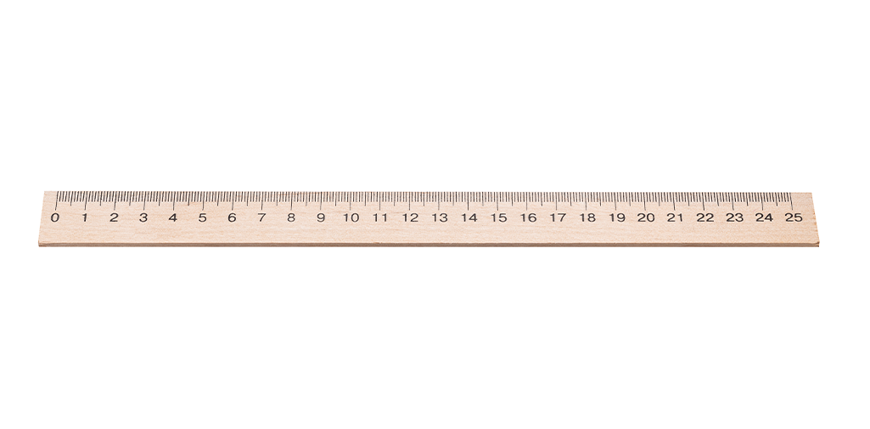
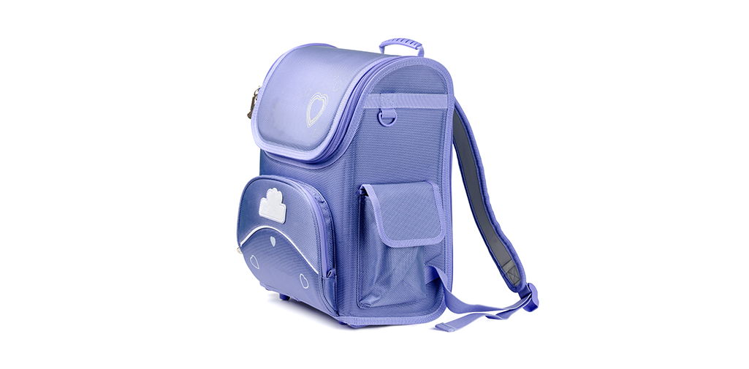
5
Look, complete and read.
1
2
I have a pen .
________
I have a book .
________
3
4
I have a ruler.
________.
I have a bag.
________.

Slide 15
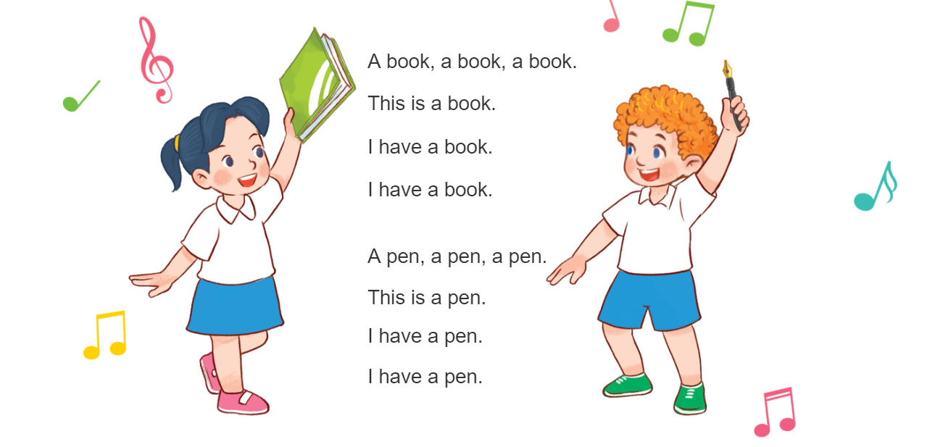
6
Let’s sing.
School things

Slide 16
Thank you!

